Slide 1
CHÀO MỪNG QUÝ THẦY CÔ DẾN DỰ GIỜ

Slide 2
Trò chơi nhận diện quốc kì khu vực Đông Nam Á
Cả lớp chia thành 4 đội với cờ và lược đồ trống, xác định vị trí quốc gia ghi tên quốc gia và dán quốc kì. đội thắng sẽ được một phần quà.

Slide 3
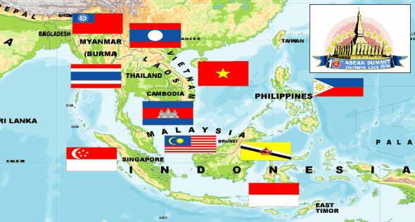

Slide 4
Em có hiểu biết gì về khu vực này?
S: 4,5 triệu km với 11 quốc gia(lục địa, hải đảo)
Ds : > 600 triệu người, MĐdân số: 126người/1km,
VTĐL: nằm ở Đông Nam Châu Á, tiếp giáp TBD và AĐD gồm hệ thống bán đảo, quần đảo vịnh biển đan xen tạo nên những thắng cảnh đẹp...ngoài ra còn là cửa ngõ giao lưu đông tây (quân sự, giao thông hàng hải, ...)
Dân tộc: là khu vực đa dân tộc(VN 54dt)
Văn hóa: là nơi giao thoa các nền văn hóa lớn(Â,T,H) ảnh hưởng trực tiếp đến quá trình hình thành của khu vực ĐNÁ(kiến trúc, tôn giáo,chữ viết,văn học).
Kinh tế: là khu vực kinh tế năng động (ASEAN)

Slide 5
BÀI 8: SỰ HÌNH THÀNH VÀ PHÁT TRIỂN CÁC VƯƠNG QUỐC CHÍNH Ở ĐÔNG NAM Á
GV: NÔNG THỊ THU HÀ
1

Slide 6
BÀI 8: SỰ HÌNH THÀNH VÀ PHÁT TRIỂN CÁC VƯƠNG QUỐC CHÍNH Ở ĐÔNG NAM Á
NỘI DUNG CHÍNH
1. Sự ra đời của các vương quốc cổ ở Đông Nam Á
2. Sự hình thành và phát triển của các quốc gia phong kiến Dông Nam Á

Slide 7
BÀI 8: SỰ HÌNH THÀNH VÀ PHÁT TRIỂN CÁC VƯƠNG QUỐC CHÍNH Ở ĐÔNG NAM Á
1. Sự ra đời của các vương quốc cổ ở Đông Nam Á
Em hãy nêu điều kiện ra đời của các quốc gia cổ đại?

Slide 8
BÀI 8: SỰ HÌNH THÀNH VÀ PHÁT TRIỂN CÁC VƯƠNG QUỐC CHÍNH Ở ĐÔNG NAM Á
1. Sự ra đời của các vương quốc cổ ở Đông Nam Á
Kĩ thuật
Điều kiện
Kinh tế
Văn hóa

Slide 9
BÀI 8: SỰ HÌNH THÀNH VÀ PHÁT TRIỂN CÁC VƯƠNG QUỐC CHÍNH Ở ĐÔNG NAM Á
1. Sự ra đời của các vương quốc cổ ở Đông Nam Á
Các vương quốc cổ được hình thành trong khoảng thời gian nào ? kể tên các quốc gia?

Slide 10
BÀI 8: SỰ HÌNH THÀNH VÀ PHÁT TRIỂN CÁC VƯƠNG QUỐC CHÍNH Ở ĐÔNG NAM Á
1. Sự ra đời của các vương quốc cổ ở Đông Nam Á
Trong 10 thế kỷ
đầu công nguyên
các quốc gia cổ
ra đời
Sự ra đời của các quốc gia ĐNÁ cổ

Slide 11
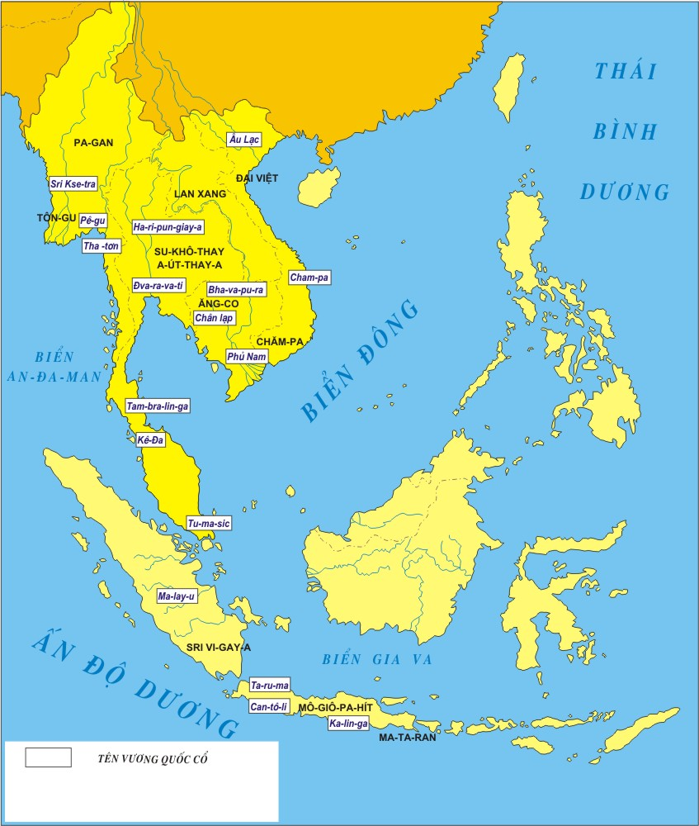
PÊ - GU
ÂU LẠC
CHAM-PA
HA-RY-PUN-GIAY-A
PHÙ NAM
TU-MA-SIC
KA-LIN-GA
MA-LAY-U
LƯỢC ĐỒ KHU VỰC ĐÔNG NAM Á CỔ

Slide 12
BÀI 8: SỰ HÌNH THÀNH VÀ PHÁT TRIỂN CÁC VƯƠNG QUỐC CHÍNH Ở ĐÔNG NAM Á
1. Sự ra đời của các vương quốc cổ ở Đông Nam Á
Các vương quốc cổ có những đặc điểm gì nổi bật?

Slide 13
BÀI 8: SỰ HÌNH THÀNH VÀ PHÁT TRIỂN CÁC VƯƠNG QUỐC CHÍNH Ở ĐÔNG NAM Á
1. Sự ra đời của các vương quốc cổ ở Đông Nam Á
Đặc điểm chung: các
quốc gia cổ ra đời sớm
thường xuyên tranh
chấp lãnh thổ, nhanh
chóng sụp đổ
Trong 10 thế kỷ
đầu công nguyên
các quốc gia cổ
ra đời
Sự ra đời của các quốc gia ĐNÁ cổ
Văn hóa: dựa
vào VH Ấn
xây dựng
VH riêng
cho dân tộc
.
Kinh tế: nông nghiệp,thủ công nghiệp,thương nghiệp phát triển

Slide 14
BÀI 8: SỰ HÌNH THÀNH VÀ PHÁT TRIỂN CÁC VƯƠNG QUỐC CHÍNH Ở ĐÔNG NAM Á
2. Sự hình thành và phát triển của các quốc gia phong kiến Đông Nam Á

Slide 15
BÀI 8: SỰ HÌNH THÀNH VÀ PHÁT TRIỂN CÁC VƯƠNG QUỐC CHÍNH Ở ĐÔNG NAM Á
2. Sự hình thành và phát triển của các quốc gia phong kiến Đông Nam Á
Thảo luận nhóm:3’
1, Trình bày thời gian hình thành, tên và địa bàn các quốc gia phong kiến tiêu biểu ở ĐNÁ.
2, Những biểu hiện phát triển thịnh trị về kinh tế các nước Đông Nam Á, lấy ví dụ
3, Những biểu hiện của phát triển thịnh trị chính trị của các nước Đông Nam Á, lấy ví dụ.
4, Những biểu hiện của sự phát triển văn hóa của các nước Đông Nam Á, lấy ví dụ

Slide 16
BÀI 8: SỰ HÌNH THÀNH VÀ PHÁT TRIỂN CÁC VƯƠNG QUỐC CHÍNH Ở ĐÔNG NAM Á
2. Sự hình thành và phát triển của các quốc gia phong kiến Đông Nam Á
)
THẾ KỶ X - XVIII
Add text in here
Phát triển
THẾ
KỶ
VII- X
THỀ KỶ XVII - XIX
Hình thành
Suy thoái,.

Slide 17
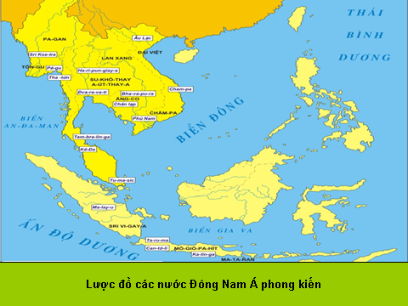
PA-GAN
ĐẠI VIỆT
SU-KHÔ-THAY
& A-UT-THAY-A
CHAM - PA
LAN XANG
ĂNG CO
MÔ-GIÔ-PA-HIT

Slide 18
BÀI 8: SỰ HÌNH THÀNH VÀ PHÁT TRIỂN CÁC VƯƠNG QUỐC CHÍNH Ở ĐÔNG NAM Á
2. Sự hình thành và phát triển của các quốc gia phong kiến Đông Nam Á
- Biểu hiện của sự phát triển thịnh vượng:
+ Kinh tế:

Slide 19
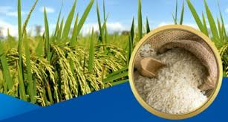

Slide 20
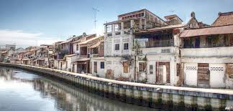

Slide 21
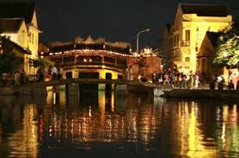

Slide 22
BÀI 8: SỰ HÌNH THÀNH VÀ PHÁT TRIỂN CÁC VƯƠNG QUỐC CHÍNH Ở ĐÔNG NAM Á
2. Sự hình thành và phát triển của các quốc gia phong kiến Đông Nam Á
- Biểu hiện của sự phát triển thịnh vượng:
+ Kinh tế:
+ Chính trị:

Slide 23
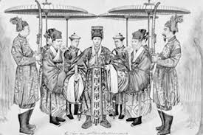

Slide 24
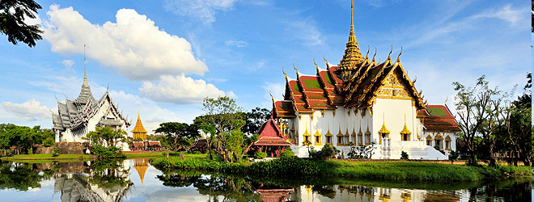
Cố đô Su-khô-thay – A-út-thay-a ở Thái Lan
Notes:
Copyright © 2004 Doan Van Hung- Khoa Lich Su, Dai hoc QuyNhon

Slide 25
Ayutthaya, Thailand

Slide 26
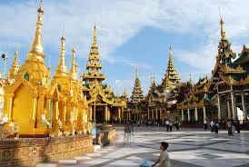

Slide 27
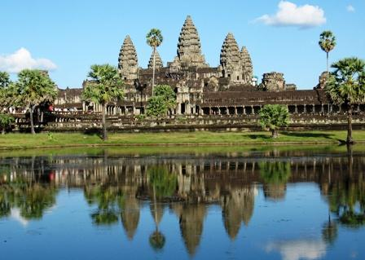

Slide 28
BÀI 8: SỰ HÌNH THÀNH VÀ PHÁT TRIỂN CÁC VƯƠNG QUỐC CHÍNH Ở ĐÔNG NAM Á
2. Sự hình thành và phát triển của các quốc gia phong kiến Đông Nam Á
- Biểu hiện của sự phát triển thịnh vượng:
+ Kinh tế:
+ Chính trị:
+ Văn hóa:

Slide 29
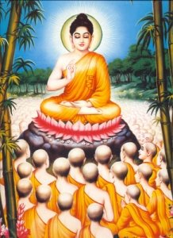
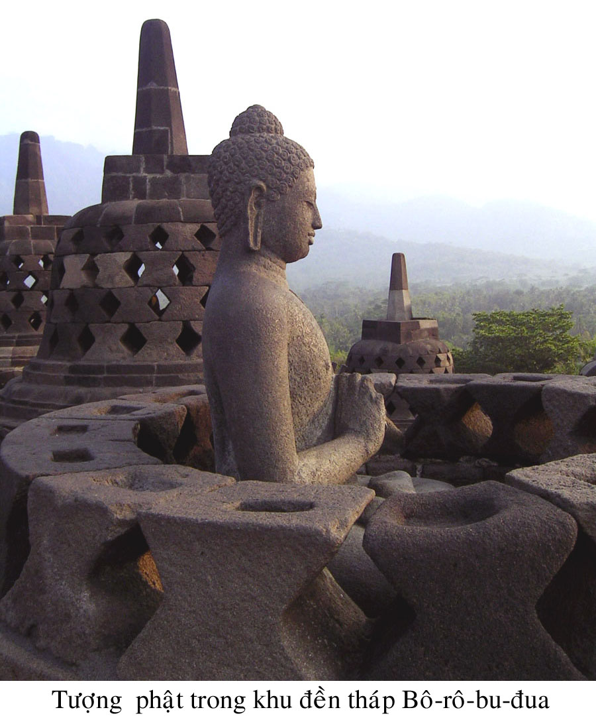

Slide 30
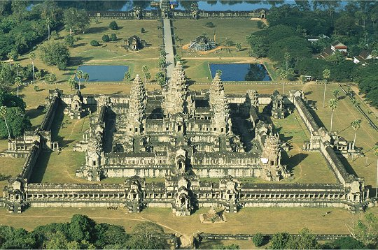
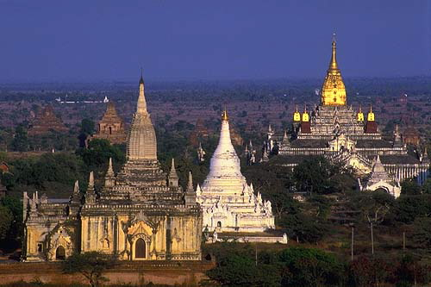
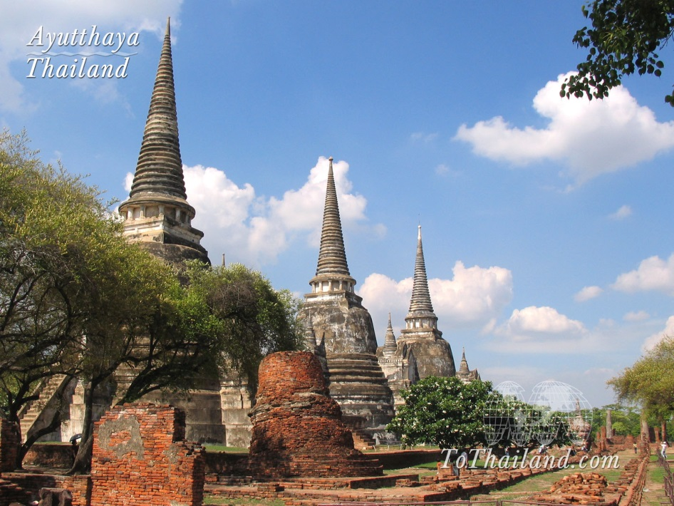
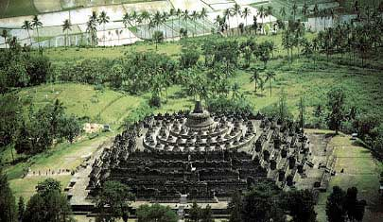
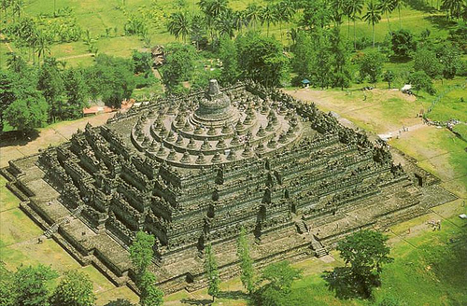
Đền Ăng-co Cam-pu-chia
Cố đô Pa-gan Mi-an-ma
Đền Ay-ut-thay-a Thái Lan
Đền Bô-rô-bu-đu In-đô-nê-si-a
Notes:
Copyright © 2004 Doan Van Hung- Khoa Lich Su, Dai hoc QuyNhon

Slide 31
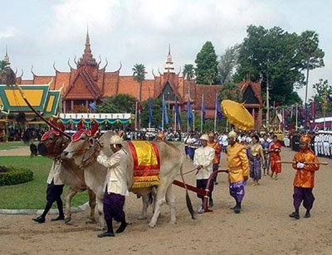
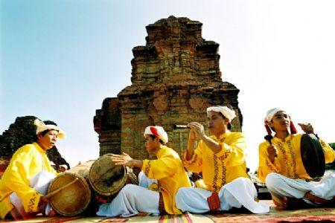
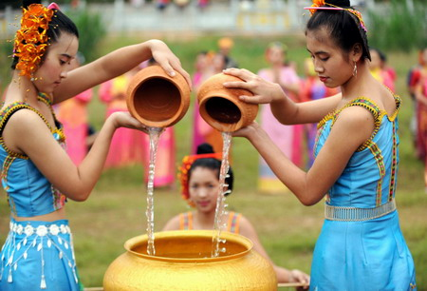
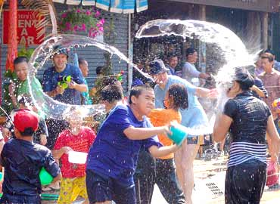
Lễ hội cày bừa ở Campuchia
Lễ hội Ka tê dân tộc Chăm
Lễ hội té nước ở Lào
Lễ hội té nước ở Thái Lan
Notes:
Copyright © 2004 Doan Van Hung- Khoa Lich Su, Dai hoc QuyNhon

Slide 32
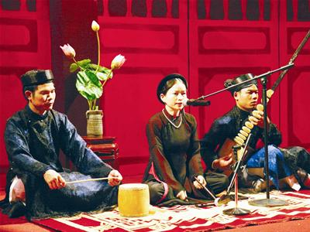
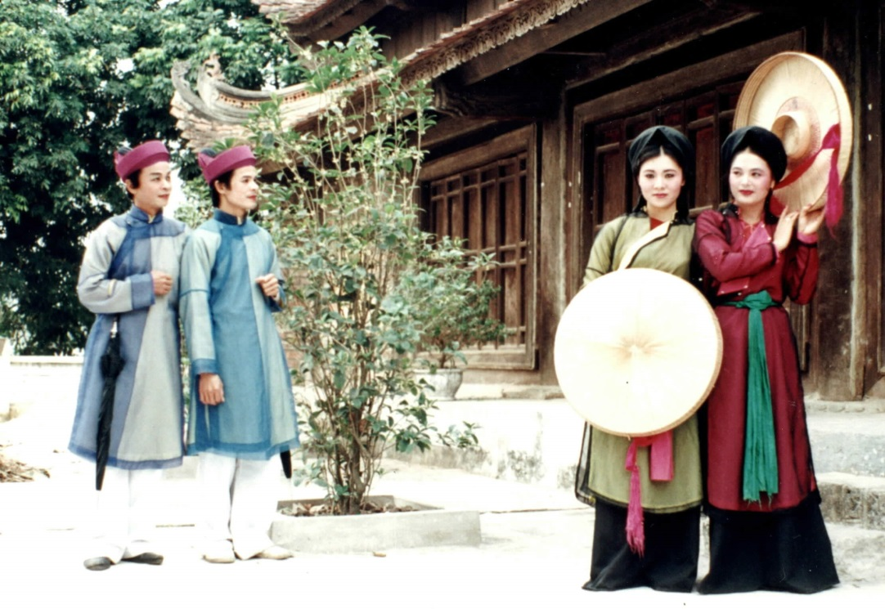
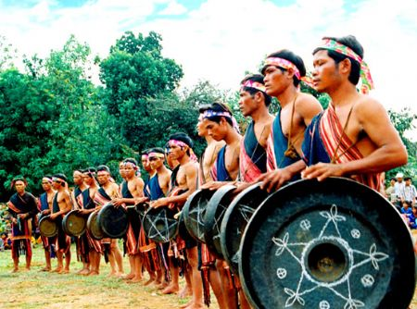
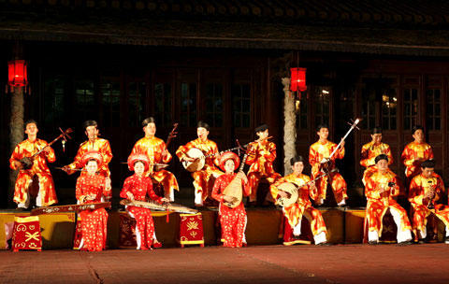
Ca trù Việt Nam
Hát quan họ Bắc Ninh
Cồng chiêng Tây nguyên
Nhã nhạc cung đình Huế
Notes:
Copyright © 2004 Doan Van Hung- Khoa Lich Su, Dai hoc QuyNhon

Slide 33
Củng cố
Nối tên gọi của quốc gia PK với tên gọi của quốc gia hiện nay.
1,Mô-giô-pa-hit
2,Ăng-co
3,Đại Việt, Chăm-pa
4,Su-khô-thay, A-út-thay-a
5,Lan-xang
1,Việt Nam
2,Thái Lan
3,In-đô-nê-xi-a
4,Lào
5,Cam-pu-chia

Slide 34
CÂU 1: Các quốc gia Đông Nam Á có nét chung
về điều kiện tự nhiên, đó là:
A
Chịu ảnh hưởng của khí hậu gió mùa
B
Chịu sự ảnh hưởng của khí hậu cận nhiệt đới.
C
Chịu sự ảnh hưởng của khí hậu ôn đới
D
Chịu sự ảnh hưởng của khí hậu hàn đới.

Slide 35
CÂU 2: Nét nổi bật của nền văn hóa các dân tộc Đông Nam Á là
A
Nền văn hóa mang tính bản địa sâu sắc
B
Chịu ảnh hưởng của văn hóa Ấn Độ
C
Chịu ảnh hưởng của văn hóa Trung Quốc
Tiếp thu ảnh hưởng văn hóa bên ngoài và xây dựng một nền văn hóa riêng và độc đáo
D

Slide 36
CÂU 3: Cuối thế kỉ XIX, tình hình nổi bật ở hầu hết các quốc gia Đông Nam Á là
:
Chế độ phong kiến khủng hoảng suy vong và bị biến thành thuộc địa của tư bản phương Tây
A
B
Chế độ phong kiến khủng hoảng sâu sắc
C
Sự bùng phát của các cuộc khởi nghĩa nông dân
Sự chia rẽ về sắc tộc và tôn giáo của các quốc gia trong khu vực
D

Slide 37
CÂU 4: Biểu tượng hiện nay của tổ chức Hiệp hội các quốc gia Đông Nam Á (Asean) là
:
A
một vòng tròn có 10 ngôi sao
B
một công trình kiến trúc Phật giáo lớn
C
một bó lúa có 10 nhánh lúa
D
một bản đồ Đông Nam Á thu nhỏ

